Slide 1
Aprendizado de Máquina
Monitoramento e Análise Preditiva de Dengue em Campinas

Slide 2
Contextualização
Cenário
Cidade de Campinas enfrenta surtos de epidemia de Dengue.
É algo recorrente. Acontece todos os anos, principalmente no verão.
Sobrecarrega o sistema de saúde público.
Problema
Dificuldade em alocar recursos preventivos devido a ausência de dados objetivos a respeito da sazonalidade (locais de maiores concentrações de casos) e dos grupos de riscos (idosos e crianças).

Slide 3
Objetivo
Mapear o comportamento temporal e demográfico da doença em 2025.
Explorar as bases de dados de dengue para responder perguntas-chave sobre tempo, espaço e perfil dos casos. A motivação é gerar evidências objetivas para mapear sazonalidade, localizar áreas prioritárias e perfis de risco, e apoiar a alocação de recursos e ações de controle do vetor, diante dos recentes casos de dengue em Campinas e do impacto na rede de saúde.

Slide 4
Metodologia
Fonte
Dados públicos do SINAN GOV – Arboviroses.
Recorte
Casos notificados em Campinas no ano de 2025.
Volume de dados
21.671 notificações processadas de 1.000.000 de dados registrados.
Tratamento dos dados
Limpeza de duplicatas e valores nulos.
Conversão de datas e idades.
Categorização da gravidade (dengue clássica ou grave).

Slide 5
Análise Exploratória
O que aconteceu em 2025?
Pico sazonal
Alta concentração no verão e início do Outono
Meses
Março, Fevereiro e Abril concentraram 92% dos casos do ano.
Tempo de Resposta
A mediana de atraso entre o início dos sintomas e a notificação foi de 3 dias.

Slide 6
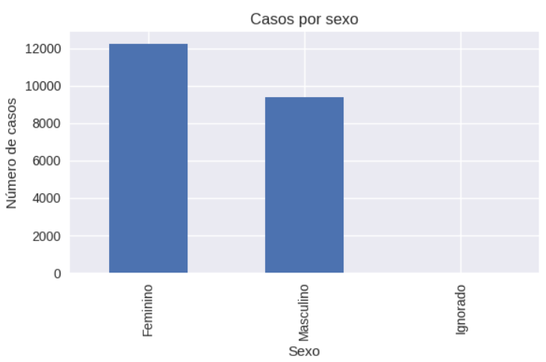
Análise Exploratória - Gráficos de Exemplos

Slide 7
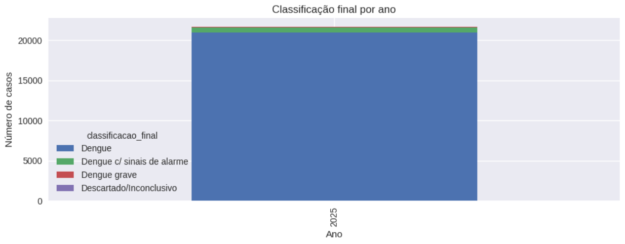
Análise Exploratória - Gráficos de Exemplos

Slide 8
Perfil de Gravidade e Óbitos
Classificação dos casos
A maioria dos casos são leves
Os casos de sinais grave representam 3,1% do total
Total de 13 óbitos
Taxa de Letalidade (CFR): 0.59 óbitos a cada 1.000 casos
Os meses de março e abril representam as maiores taxas de letalidade

Slide 9
Abordagem e modelagem
Definição do Alvo [ Target ]
A variável alvo foi a severidade dos casos de dengue, no qual os casos graves foram classificados como (1) e os casos clássicos foram classificados como (0)
Algoritmos escolhidos
Regressão Logística
Random Forest (Floresta Aleatória)
XGBoost (Extreme Gradient Boosting)
Divisão dos dados
Após todas as transformações e preparações, a base de dados foi dividida em conjuntos de treino (X, Y) e teste (X, Y). Uma proporção de 80% dos dados foi alocada para treino e 20% para teste.

Slide 10
Resultados dos Modelos
Modelo ganhador
Random Forest e XGBoost, foram os modelos de melhor desempenho. O Random Forest destacou-se com o maior Recall e ROC-AUC, sendo excelente na identificação de casos severos. O XGBoost obteve o maior F1-Score, equilibrando precisão e recall. Ambos são recomendados
Variáveis mais importantes
estacao_Verão
HOSPITALIZ
LEUCOPENIA
CS_ESCOL_N
CS_FLXRET

Slide 11
Conclusões e impacto
Diagnóstico
2025 foi um ano de alta concentração no primeiro quadrimestre exigindo mobilização rápida em Fevereiro e Março
Eficácia do Modelo
Random Forest: Alcançou uma Acurácia de 97.6%, Precisão de 97.3%, Recall de 97.6% e F1-Score de 97.1%. Seu ROC-AUC foi de 0.937, indicando uma excelente capacidade de discriminação entre as classes de severidade.
XGBoost: Apresentou uma Acurácia de 97.3%, Precisão de 97.3%, Recall de 97.3% e o melhor F1-Score de 97.3%. Seu ROC-AUC foi de 0.926.
Aplicações dos resultados na prática
Suporte à triagem hospitalar
Planejamento de estoque de insumos antes dos meses de pico
Melhoria na visualização das informações

Slide 12
Obrigado!

